Slide 1
H3 Model van ethisch denken

Slide 2
3. Model van ethisch denken
Waarover gaat dit?
De 4 stappen vh Model van ethisch denken
Stap 1: Wat zijn de feiten?
Stap 2: Welke handelingsalternatieven zijn er? Welke overwegingen spelen daarbij een rol?
Stap 3: Welke waarden en belangen staan er op het spel? Welke wegen het zwaarst?
Stap 4: Beslissen en toetsen.

Slide 3
Model van ethisch denken
Vb:
Laat je als lkr toe dat een ll van jouw klas beticht wordt van diefstal? Hoe ga je het best om met deze situatie?
Om als leerkracht tot de ‘beste’ oplossing te komen, pas je best het model van ethisch denken toe
Doel?
Zo objectief mogelijk beredeneren wat het beste is voor de betrokken partij zonder dat jij als leerkracht de deontologische code doorbreekt
Hoe?
Ordelijk analyseren en bespreken van de probleemsituatie a.d.h.v. het stappenplan van het model van ethisch denken
Het model ‘ethisch leren denken’ is een hulpmiddel om gewetensvol te kunnen handelen in concrete situaties en dit in een tijdperk van morele diversiteit

Slide 4
Model van ethisch denken
Stap 1: Wat zijn de feiten?
Stap 2: Welke handelingsalternatieven zijn er?
Welke overwegingen spelen daarbij een rol?
Stap 3: Welke waarden en belangen staan op het spel?
Welke wegen het zwaarste?
Stap 4: Beslissen en toetsen.

Slide 5
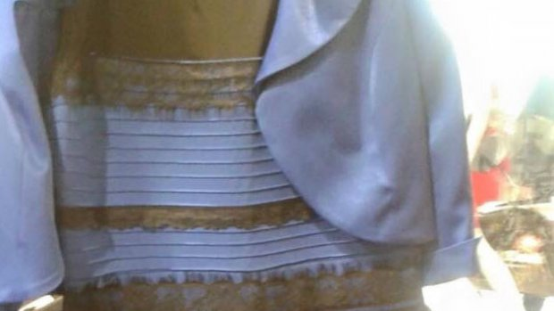
stap 1:wat zijn de feiten?
Baken de feiten af die volgens jou belangrijk zijn voor het oplossen van het dilemma waarvoor je je als lkr geplaatst ziet.
Verken de situatie
Weerhoud de feiten relevant voor het probleem
Laat emoties bij de feitenweergave niet overheersen
Spreek geen oordeel uit
Omschrijf nog eens heel kort het ethische probleem in de vorm van een dilemma
Geef in aantoonbaar gedrag aan wat het dilemma is en voor wie
Let op:
Jouw vaardigheid wordt soms op de proef gesteld:
verschillen in getuigenverklaringen
How many passes does the white team make?
ieder heeft zijn eigen kijk op het gebeuren

Slide 6
stap 2: welke handelingsalternatieven zijn er? Welke overwegingen spelen daarbij een rol?
Ga na of er sprake is van een zekere vrijheid van handelen of dat juist die vrijheid ontbreekt
Waar geen alternatieven zijn is ook geen keuze en speelt de moraal
geen rol.
Bedenk welke handelingsalternatieven mogelijk zijn in de concrete situatie
Ga na of de alternatieven realistisch zijn
Ga na welke overwegingen hierbij een rol spelen
Verplaats je in de ander/zijn argumenten
Achterhaal de argumenten, overwegingen en belangen van de ander
Spreek geen oordeel uit
Let wel:
Deze stap vergt een belangrijke communicatieve vaardigheid.

Slide 7
stap 3: welke waarden en belangen staan er op het spel? Welke wegen het zwaarst?
Bepaal de waarden en belangen die meespelen
Bepaal het verschil in gewicht en rangorde die ieder voor zich toekent aan bepaalde waarden.
Beargumenteer waarom je iets belangrijk vindt.

Slide 8
Stap 4: beslissen & toetsen
Verbind de vorige 3 stappen met elkaar en beoordeel
Kies een concrete handeling als logische gevolg
Toets je beslissing op zijn juistheid
Verschillende benaderingen:
wat zijn de gevolgen van een handeling?
wat zijn de bedoelingen van de personen?
welke normen en regels bestaan er voor dit soort situaties.
Vraag je bij de keuze van de handeling nog eens af of je een redelijke
afweging hebt gemaakt die naar anderen te verantwoorden is
Let wel: Criterium ‘Menselijkheid’: eerbied voor het leven, menselijke waardigheid en gelijkwaardigheid respecteren
- Gelijkheid: Mensen dienen in gelijke omstandigheden gelijk behandeld te worden.
- Wederkerigheid: ‘Wat jij niet wil dat jou geschiedt, doe dat ook een ander niet’.

Slide 9
Discussieer in canvas
Bespreking van casussen volgens
Zes denkhoeden (De Bono)
Six thinking hats

